Slide 1
YAPI MALZEMELERİNDE GÜVENLİ ÜRÜN
T.C.
Bursa Valiliği
Çevre, Şehircilik ve İklim Değişikliği İl Müdürlüğü
Yapı Malzemeleri Şube Müdürlüğü
2024
1

Slide 2
İÇERİK
BURSA İL MÜDÜRLÜĞÜ
BÖLÜM: TEMEL TANIMLAR VE KAVRAMLAR
BÖLÜM: 7223 SAYILI ÜRÜN GÜVENLİĞİ TEKNİK DÜZENLEMELER KANUNU VE GETİRDİĞİ YENİLİKLER
YAPI MALZEMELERİNDE PİYASA GÖZETİMİ VE DENETİMİ FAALİYETİ

Slide 3
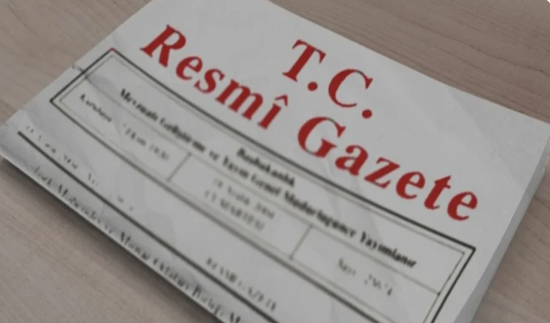
1.BÖLÜM
TEMEL TANIMLAR VE KAVRAMLAR

Slide 4
BURSA İL MÜDÜRLÜĞÜ
YAPI MALZEMELERİNDE PGD NEDİR???
PGD (Piyasa Gözetimi ve Denetimi); Yapı malzemelerinin güvenli olup olmadığının denetlenmesi veya denetlettirilmesi, güvenli olmayan yapı malzemelerinin güvenli hale getirilmesinin temin edilmesi, gerektiğinde yaptırımların uygulanması faaliyetleri olarak tanımlanır.
2

Slide 5
Piyasa Gözetimi ve Denetimi
Kamu sorumluluğunda, bağımsız ve tarafsız olarak yürütülür.
Tüketicilerin ve diğer kullanıcıların sağlığını, can ve mal güvenliğini korumak amacıyla yapılır.
Yerli veya ithal, piyasaya arz edilmiş tüm yapı malzemelerini kapsar.
Ürünlerin ilgili mevzuata uygunluğunun kontrolüdür.
İktisadi aktörler arasındaki haksız rekabeti önler.
Yapı malzemelerinin yüksek standartlara ulaşmasına hizmet eder, Türk ürünlerinin yurt dışındaki imajını ve rekabet gücünü artırır

Slide 6
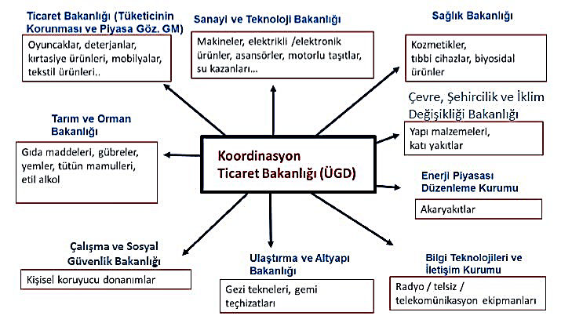
BURSA İL MÜDÜRLÜĞÜ

Slide 7
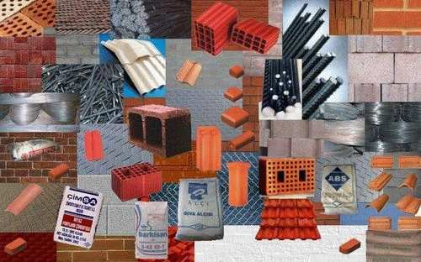
Her türlü yapı işinde veya bu işlerin herhangi bir kısmında kalıcı olarak kullanılmak üzere üretilen ve piyasaya arz edilen ve performansı yapı işlerinin temel gereklerine ilişkin performansını etkileyen, bütün malzemeler veya takım malzemeler
BURSA İL MÜDÜRLÜĞÜ
YAPI MALZEMESİ

Slide 8
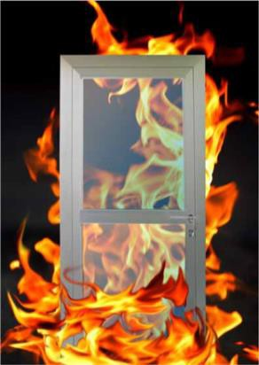
BURSA İL MÜDÜRLÜĞÜ
GÜVENLİ ÜRÜN
Kullanım süresi içinde, normal kullanım koşullarında risk taşımayan veya kabul edilebilir ölçülerde risk taşıyan ve temel gerekler bakımından azamî ölçüde koruma sağlayan ürün.
Üretici Piyasaya sadece güvenli ürün arz etmek zorundadır.

Slide 9
TEKNİK DÜZENLEMELER
BURSA İL MÜDÜRLÜĞÜ
Bir ürünün, ilgili idari hükümler de dahil olmak üzere, özelikleri, işleme ve üretim yöntemleri, bunlarla ilgili terminoloji, sembol, ambalajlama, işaretleme, etiketleme ve uygunluk değerlendirmesi işlemleri hususlarından biri veya birkaçını belirten ve uyulması zorunlu olan her türlü düzenlemeyi ifade eder.
ÜRÜNLERİN TEKNİK DÜZENLEMEYE UYGUN OLMASI ZORUNLUDUR.
ÜRÜNLERE İLŞKİN TEKNİK DÜZENLEMELER, YETKİLİ KURULUŞLARCA HAZIRLANIR.
YETKİLİ KURULUŞ: Ürünlere ilişkin teknik düzenlemeleri hazırlayan, yürüten veya ürünleri denetleyen kamu kuruluşu.
Üretici, piyasaya sadece güvenli ürnleri arz etmek zorundadır.

Slide 10
BURSA İL MÜDÜRLÜĞÜ
Düzenlenmiş Alan
Düzenlenmemiş Alan
AB’nin ortak mevzuatının bulunmadığı, ulusal mevzuat ile düzenlenen alandır,
Üye ülkeler arasında ticaret “karşılıklı tanıma ilkesi” doğrultusunda gerçekleştirilir.
AB tarafından çıkarılan bir mevzuat tarafından düzenlenen alandır,
Bu alanda yer alan bir ürünün ticareti ortak AB mevzuatına uygun bir şekilde yapılmalıdır!

Slide 11
BURSA İL MÜDÜRLÜĞÜ
Onaylanmış Kuruluş
Uygunluk Değerlendirme
kuruluşu
Ürünün, ilgili teknik düzenlemeye uygunluğunun test edilmesi, muayene edilmesi ve/veya belgelendirilmesine ilşkin faaliyette bulunan özel veya kamu kuruluşu
Test, muayene ve/veya belgelendirme kuruluşları arasından, bir veya birden fazla teknik düzenleme çerçevesinde uygunluk değerlendirme faaliyetinde bulunmak üzere, yetkili kuruluş tarafından belirlenerek, kanunda ve ilgili teknik düzenlemede belirtilen esaslar çerçevesinde yetkilendirilen özel veya kamu kuruluşu

Slide 12
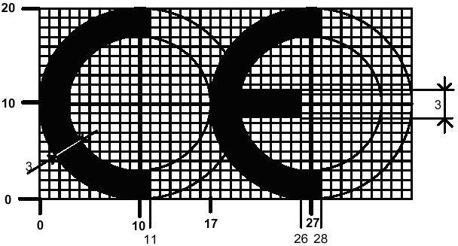
BURSA İL MÜDÜRLÜĞÜ
CE İŞARETİ
CE İşareti üzerine iliştirildiği ürünün insan, hayvan ve çevre açısından sağlıklı ve güvenli ürün olduğunu gösteren Avrupa Birliği'nin Yeni Yaklaşım Direktiflerine uygunluk işaretidir.
Kalite işareti değildir, ürünün güvenli olduğunu gösteren
işarettir.
Yönetmeliğe ve ilgili teknik şartnamesine uygun olduğunu gösteren TEK işarettir.
Uyumlaştırılmış standartlar (Düzenlenmiş alan) kapsamındaki ürünler için kullanılan bir işarettir.
Üreticiler, karışıklığa yol açmadığı sürece ürünlerinde başka işaretlemeler de kullanabilirler.
Belirli oranlarda büyültülüp küçültülebilir.
Ürünün üzerine veya üzerine yapıştırılan bir etikete ,veya ambalajına veya yanındaki ticari dokümanlara iliştirilir veya baskı yapılır görünür okunaklı silinmez

Slide 13
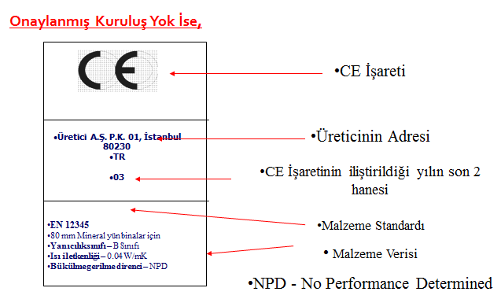
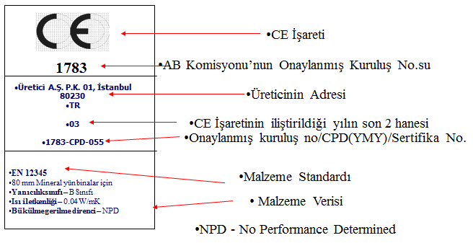
BURSA İL MÜDÜRLÜĞÜ
Onaylanmış Kuruluş Var İse

Slide 14
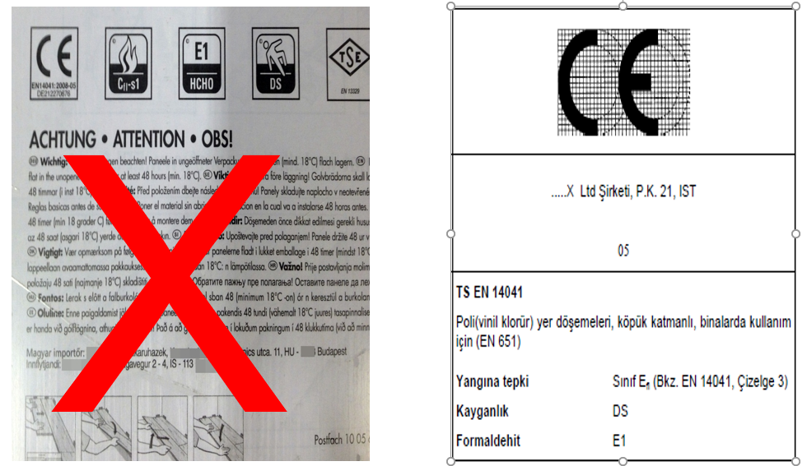
BURSA İL MÜDÜRLÜĞÜ

Slide 15
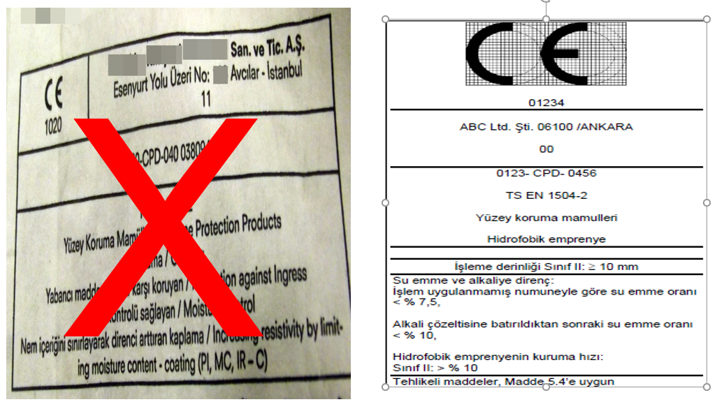
BURSA İL MÜDÜRLÜĞÜ

Slide 16
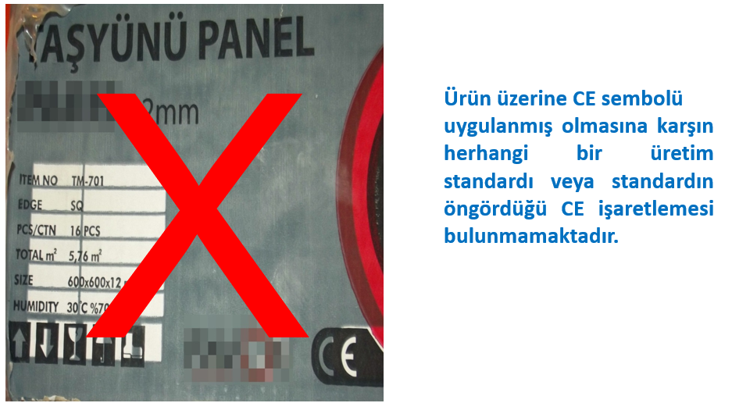
BURSA İL MÜDÜRLÜĞÜ

Slide 17
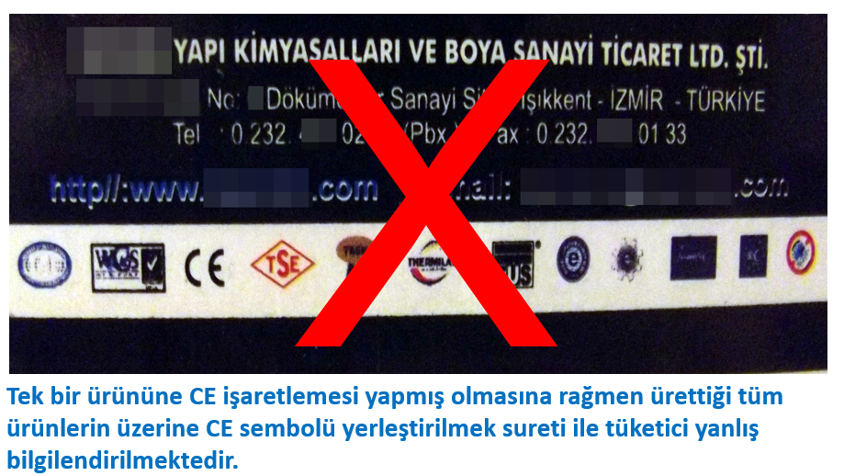
BURSA İL MÜDÜRLÜĞÜ

Slide 18
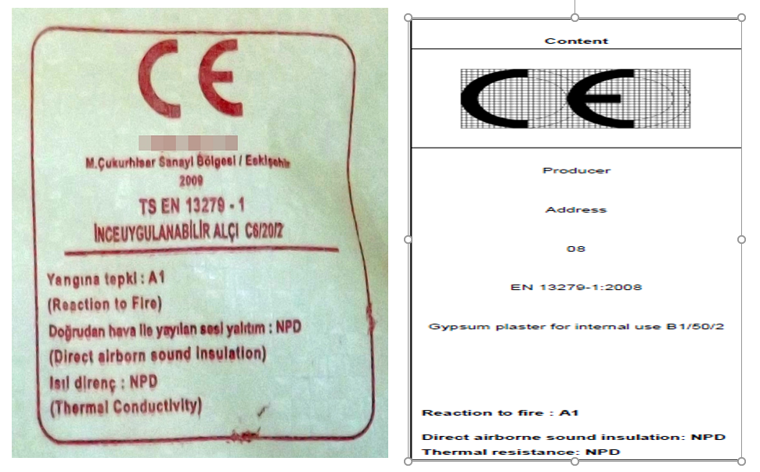
BURSA İL MÜDÜRLÜĞÜ

Slide 19
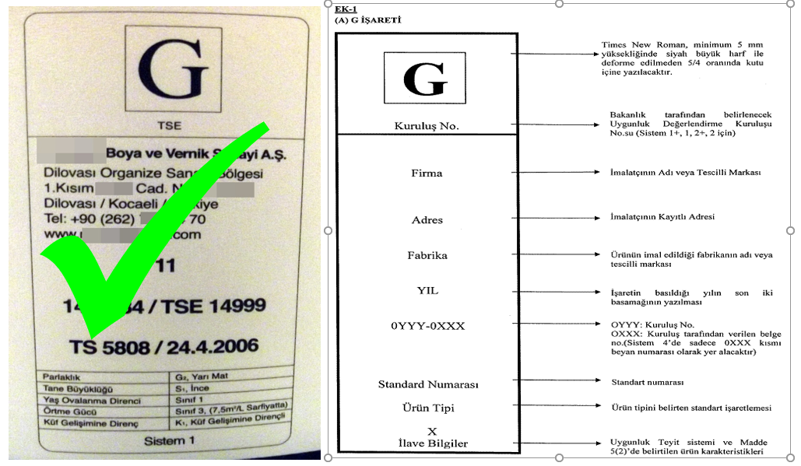
BURSA İL MÜDÜRLÜĞÜ

Slide 20
BURSA İL MÜDÜRLÜĞÜ
İŞARETİ
Avrupa Birliğinin ortak mevzuatının bulunmadığı ürünler düzenlenmemiş alanda yer alan ürünler olarak adlandırılmaktadır. Yapı Malzemeleri Yönetmeliğinde teknik şartnamelere tabi olmayan ürünlerin iç pazardaki denetiminin sağlanması ve bu ürünlerin güvenliği ile ilgili hususların belirli kurallara bağlanması amacıyla, Çevre, Şehircilik ve İklim Değişikliği Bakanlığı tarafından güvenliği temsil eden “G” işareti uygulaması getirilmiştir.
G işaret uygulamasının mevzuat alt yapısı “Yapı Malzemelerinin Tabi Olacağı Kriterler Hakkında Yönetmelik” ile düzenlenmektedir. Yönetmelik 01.07.2010 tarihinden itibaren zorunlu olarak yürürlüğe girmiştir.
Yönetmelik kapsamında ulusal standartlara tabi ürünlere “G işareti” iliştirilecek ve hakkında bir standart bulunmayan malzemeler, yenilikçi ürünler, ulusal teknik onay almak ve buna istinaden G işareti iliştirilmek suretiyle piyasaya arz edilebilecektir.
Ulusal standartlar kapsamındaki yapı malzemelerine Bakanlığımız tarafından görevlendirilen Uygunluk Değerlendirme Kuruluşları tarafından düzenlenen G Uygunluk Belgesi verilir.
1

Slide 21
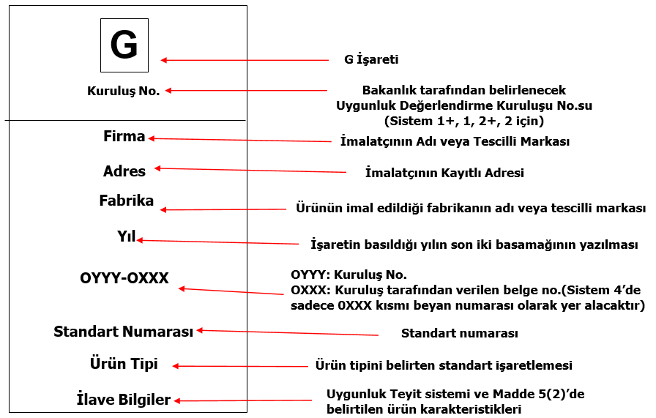
BURSA İL MÜDÜRLÜĞÜ
İŞARETİ

Slide 22
BURSA İL MÜDÜRLÜĞÜ
2.BÖLÜM
7223 SAYILI ÜRÜN GÜVENLİĞİ VE TEKNİK DÜZENLEMELER KANUNU VE GETİRMİŞ OLDUĞU YENİLİKLER

Slide 23
BURSA İL MÜDÜRLÜĞÜ
Ülkemizde, ürün güvenliği ve teknik düzenlemelere ilişkin hususlar ilk olarak 29/06/2001 tarihli ve 4703 Sayılı Ürünlere İlişkin Teknik Mevzuatın Hazırlanması ve Uygulanmasına Dair Kanun ile düzenlenmiştir.
Bu çerçevede, Ürün Güvenliği, “CE” işareti, Onaylanmış Kuruluş, Piyasa Gözetimi ve Denetimi gibi birçok kavram kamuoyununda gündemine girmiş , imalatçı ve tüketcilerin ürün güvenliği bilinci giderek artmaya başlamıştır.

Slide 24
Avrupa birliği mevzuatındaki gelişmeler (ürün güvenliği hususunda 2019 yılında getirmiş olduğu yeni mevzuat) ve uygulamadaki mevcut talep ve boşluklar neticesinde;
BURSA İL MÜDÜRLÜĞÜ
Nihai kullanıcıların elinde bulunan güvenli olmayan ürünlerin geri çağrılması,
Uygun olmayan ürünlerin sorumlularının bulunmasına teminen İktisadi işletmecilerin izlenebilirliği,
E-ticarette piyasa gözetimi ve denetimi,
Ürün sorumluluğu tazminatı,
Türk malı imajının korunması amacıyla ihraç edilen ürünlerin de güvenli olmasının sağlanması hususları , yeni bir düzenleme ihtiyacı doğurmuştur.

Slide 25
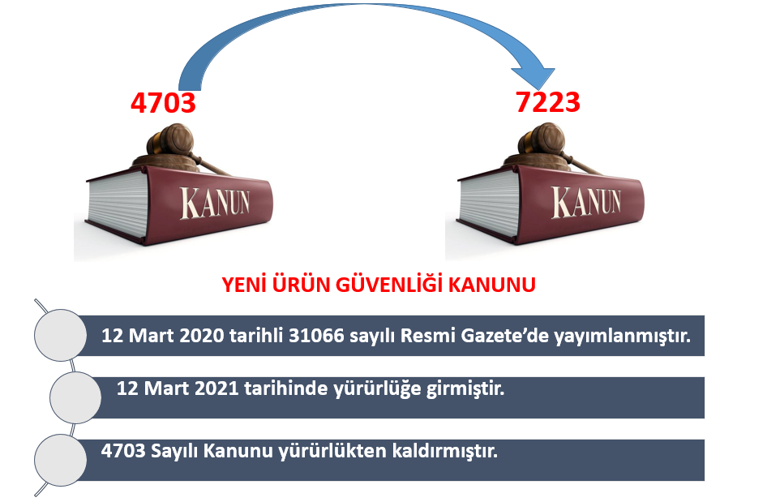
BURSA İL MÜDÜRLÜĞÜ

Slide 26
BURSA İL MÜDÜRLÜĞÜ
7223 SAYILI KANUNUN AMACI
ÜRÜNLERİN GÜVENLİ VE İLGİLİ TEKNİK DÜZENLEMELERE UYGUN OLMASINI SAĞLAMAK
PİYASA GÖZETİMİ VE DENETİMİNİN ESASLARINI BELİRLEMEK
YETKİLİ KURULUŞLARIN GÖREVLERİNİ BELİRLEMEK
İKTİSADİ İŞLETMELERİN YÜKÜMLÜLÜKLERİNİ BELİRLEMEK
UYUNLUK DEĞERLENDİRME KURULUŞLARININ YÜKÜMLÜKÜKLERİNİ BELİRLEMEK

Slide 27
BURSA İL MÜDÜRLÜĞÜ
7223 SAYILI KANUN İLE GELEN YENİLİKLER
İZLENEBİLİRLİK:
Güvensiz ürünün asli sorumlusuna ulaşmak amacıyla tedarik zincirinde tüketicinin eline ulaşana kadar geçen süreçte bir ürünü satan kişi, ürünü kimden aldığının ve kime sattığının kaydını tutacaktır. İzlenebilirlik, kayıt dışı ekonomi ile mücadelede de önemli bir araç olacaktır.
GERİ ÇAĞIRMA:
Güvensiz ürünlerin tüketiciden geri çağrılması zorunlu hale getirilmiştir. Böylece tüketicilerin güvensiz üründen kaynaklı mağduriyeti giderilecektir.
ÜRÜN SORUMLULUĞU:
Güvensiz ürünün sebep olduğu ölüm ve yaralanmalar veya başka bir ürüne verdiği zararlara karşı imalatçı veya ithalatçı, zarar görene karşı tazminatla sorumlu olacaktır.
DUYURU YAPILMASI:
Güvensiz ürünlere karşı kamuoyu etkin bir biçimde bilgilendirilecektir. Bakanlıklar, imalatçılar tarafından yapılan duyurunun etkin olmadığını değerlendirirse duyurunun yöntem ve şeklini değiştirebilecek gerekirse tekrarını isteyecektir.
İHRACAT KAPSAMA ALINMIŞTIR:
Türk malı imajına zarar veren güvensiz, tağşiş yapılmış, son kullanma tarihi geçmiş ürün ihraç edenlere Kanunda ceza öngörülmektedir. Bu düzenleme ile, güvenli ürün ihraç eden firmalarımızın ve ihracat pazarlarımızın korunması ve artırılması amaçlanmıştır.

Slide 28
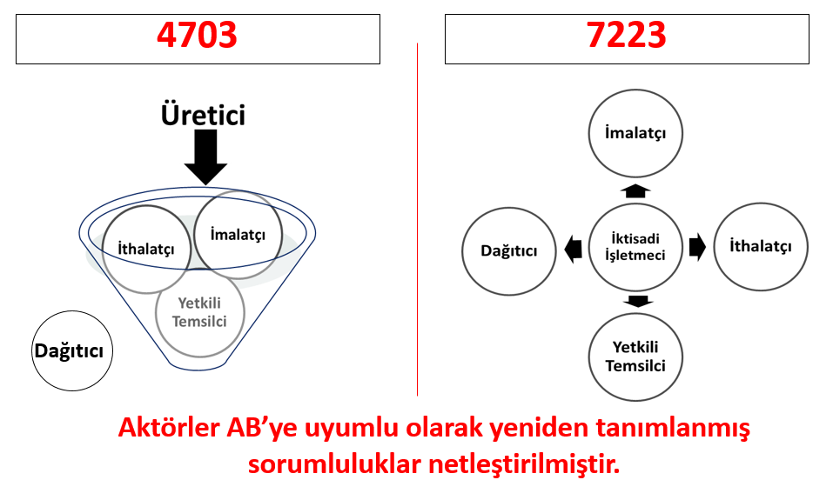
BURSA İL MÜDÜRLÜĞÜ
7223 SAYILI KANUN İLE GELEN YENİLİKLER

Slide 29
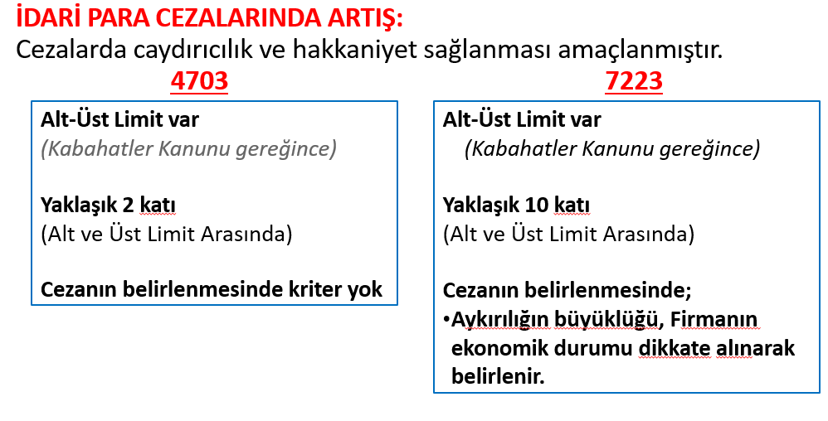
BURSA İL MÜDÜRLÜĞÜ
7223 SAYILI KANUN İLE GELEN YENİLİKLER

Slide 30
BURSA İL MÜDÜRLÜĞÜ
ÜRÜN SORUMLULUĞU TAZMİNATI
7223 Sayılı kanunun 6. maddesinde ürün sorumluluğu tazminatından bahsetmektedir.
Ürünün , bir kişiye veya bir mala zarar vermesi halinde , bu ürünün imalatçısı veya ithalatçısı zararı gidermekle yükümlüdür.
Ürünün sebep olduğu zarar nedeniyle ödenecek maddi ve manevi tazminat miktarının belirlenmesinde 6098 sayılı Türk Borçlar Kanunu hükümleri uygulanır.
Tazminat talebi için zaman aşımı süresi , zarar görenin zararı ve tazminat yükümlüsünü öğrendiği tarihten itibaren 3 yıl ve her halde zararın doğduğu tarihten itibaren 10 yıldır.

Slide 31
BURSA İL MÜDÜRLÜĞÜ
İKTİSADİ İŞLETMECİ
İMALATÇI
YETKİLİ TEMSİLCİ
İTHALATÇI
DAĞITICI

Slide 32
BURSA İL MÜDÜRLÜĞÜ
İKTİSADİ İŞLETMECİ KİMDİR ?
İktisadi İşletmeci; İmalatçı, yetkili temsilci, ithalatçı ve dağıtıcı olarak adlandırılmışlardır.
İlgili teknik düzenleme kapsamında ürünlerin imalatına, piyasada bulundurulmasına ilişkin sorumluluğu olan gerçek veya tüzel kişilerdir.
Bir ürünü imal ederek, ürünün tasarımını veya imalatını yaptırarak kendi isim ve ticari markası ile piyasaya arz eden gerçek veya tüzel kişiler olarak tanımlanmaktadır.

Slide 33
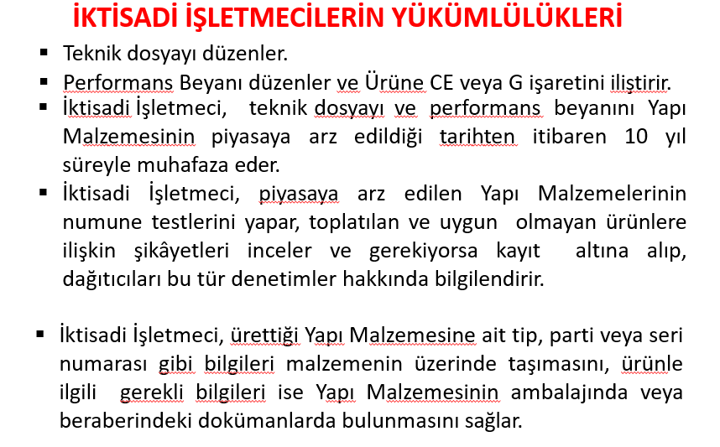
BURSA İL MÜDÜRLÜĞÜ

Slide 34
BURSA İL MÜDÜRLÜĞÜ

Slide 35
BURSA İL MÜDÜRLÜĞÜ
İZLENEBİLİRLİK
7223 Sayılı kanunun 12. maddesinde İzlenebilirlikten bahsetmektedir.
İktisadi işletmeciler , tedarik zincirinde yer alan bir önceki ve varsa sonraki iktisadi işletmecinin ismi, ticaret unvanı veya markası ve irtibat bilgilerini ile ürünün takibini kolaylaştıracak diğer bilgilerin kaydını düzenli bir şekilde tutar , ürünü piyasaya arz ettikleri veya piyasada bulundurmaya başladıkları tarihten itibaren en az 10 yıl boyunca muhafaza eder ve yetkili kuruluşun talebi halinde sunarlar.

Slide 36
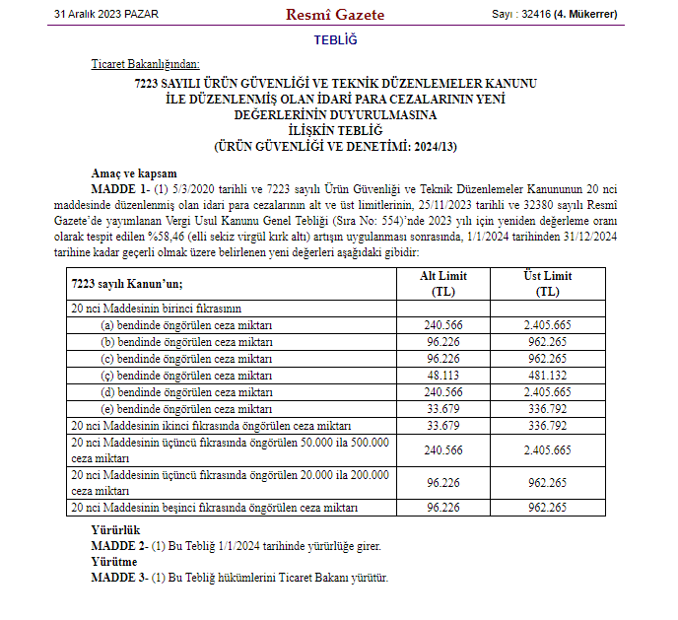
İDARİ PARA CEZALARI
BURSA İL MÜDÜRLÜĞÜ

Slide 37
İDARİ PARA CEZALARI
BURSA İL MÜDÜRLÜĞÜ
Teknik düzenlemelerin veya genel ürün güvenliği mevzuatının ürün güvenliğine ilişkin hükümlerine aykırı hareket edenlere
240.566 – 2.405.655 TL
Teknik dosyanın tanzimi, uygunluk değerlendirmenin yapılması/yaptırılması, uygunluk beyanının hazırlanması, uygunluk işaretinin ürüne iliştirilmesi hükümlerine uymama
96.226– 962.265 TL
Bir teknik düzenlemenin gerektirdiği ürünlere ilişkin her türlü uygunluk işareti ve belgesinin, test raporlarının ve diğer belgelerin gerçeğe aykırı şekilde düzenlenmesi, kullanılması, tahrif veya taklit edilmesi
96.226– 962.265 TL

Slide 38
İDARİ PARA CEZALARI
BURSA İL MÜDÜRLÜĞÜ
Ürüne, uygunluk işaretinin anlamı ve şekli hakkında üçüncü tarafları yanıltacak başka işaretler veya betimlemeler konulması. (Diğer her türlü işaret, ürüne ancak uygunluk işaretinin görünebilirliğini, okunabilirliğini ve anlamını bozmayacak şekilde konulabilir.)
48.113 – 481.132 TL
Faaliyetleri ile ilgili her türlü belge ve kaydı, teknik düzenlemede belirtilen süre, süre belirtilmediği durumlarda ise bu belge ve kayıtların düzenlendiği tarihten itibaren en az on yıl boyunca muhafaza etme ve yetkili kuruluşun talebi halinde sunma hükümlerine uymama
48.113 – 481.132 TL
İdari para cezaları, bu cezalara konu uygunsuzluğun 2 yıl içinde tekrarı halinde, her tekrar için bir önceki idari para cezasının 2 katı uygulanır.

Slide 39
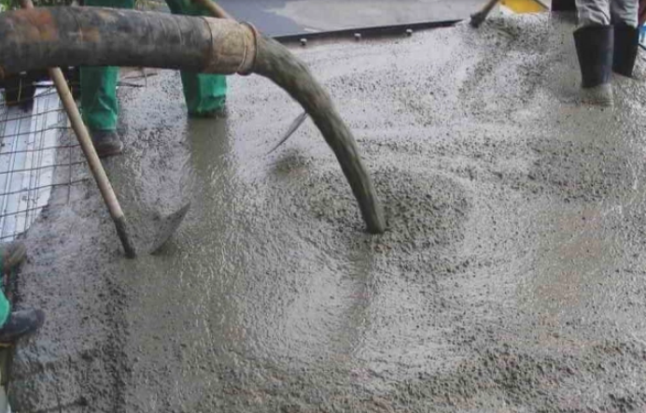
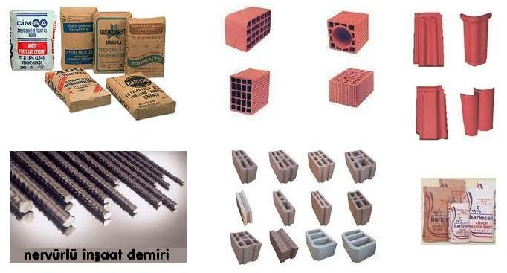
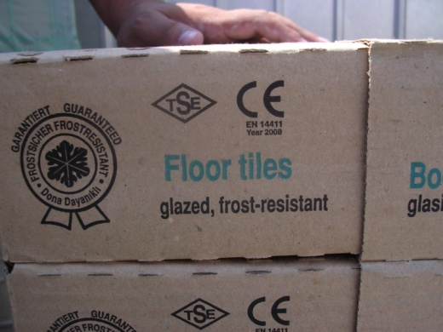
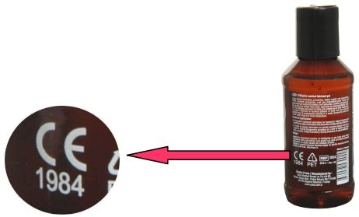
BURSA İL MÜDÜRLÜĞÜ
3.BÖLÜM
YAPI MALZEMELERİNDE
PİYASA GÖZETİMİ VE DENETİMİ FAALİYETİ

Slide 40
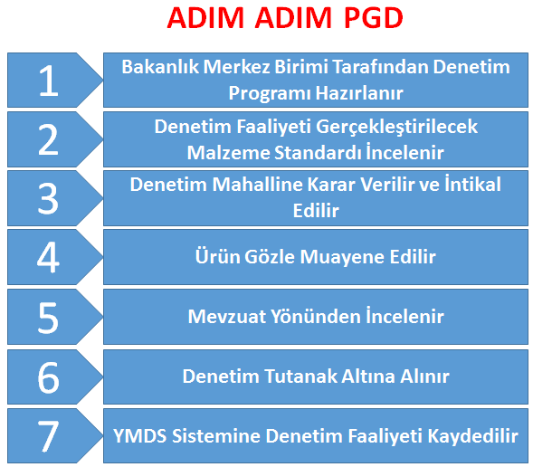
BURSA İL MÜDÜRLÜĞÜ
2

Slide 41
BURSA İL MÜDÜRLÜĞÜ
YASAL DAYANAKLAR
1.7223 Sayılı Ürün Güvenliği ve Teknik Düzenlemeler Kanunu (12 Mart 2021 tarihinde yürürlüğe girmiştir.)
2.Yapı Malzemeleri Yönetmeliği (01.01.2007)
3.Yapı Malzemelerinin Tabi Olacağı Kriterler Hakkında Yönetmelik (01.07.2010)
4- Ürünlerin Piyasa Gözetimine Dair Çerçeve Yönetmelik (10.07.2021)
5.Çevre, Şehircilik ve İklim Değişikliği Bakanlığı Yapı Malzemeleri Piyasa Gözetimi ve Denetimi Yönetmeliği
6-İlgili Genelgeler
3

Slide 42
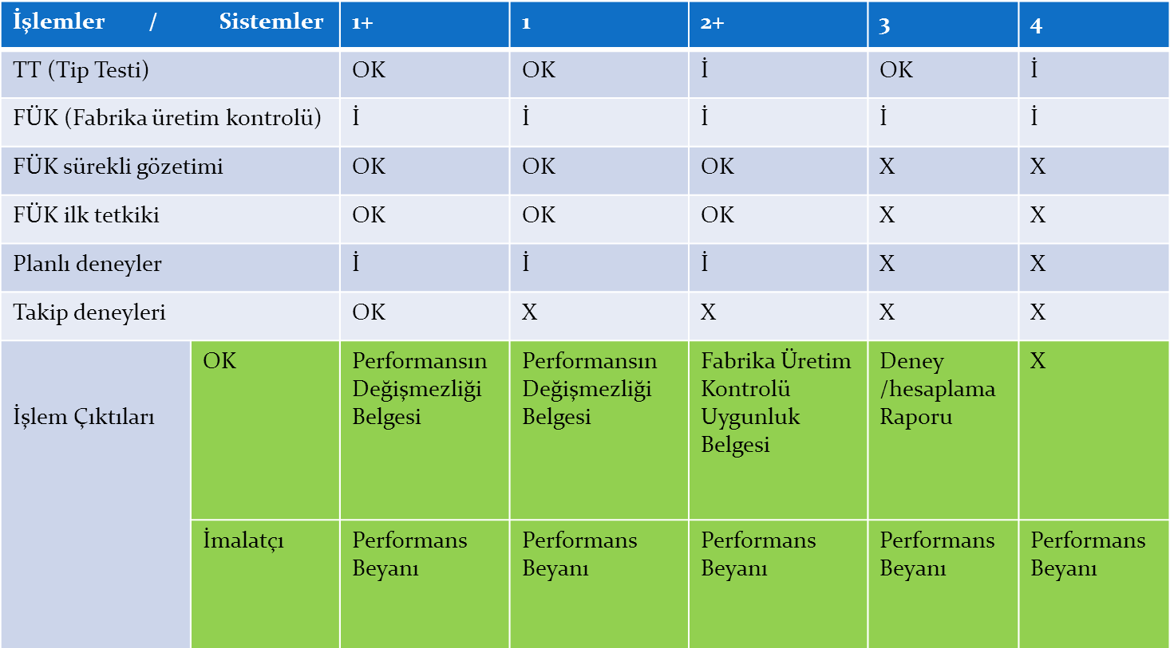
YAPI MALZEMELERİNDE UYGUNLUK TEYİT SİSTEMİ VE SORUMLULAR
BURSA İL MÜDÜRLÜĞÜ
Performans Değişmezliğinin Değerlendirilmesi ve Doğrulanması Sistemi (PDDD)

Slide 43
BURSA İL MÜDÜRLÜĞÜ

Slide 44
BURSA İL MÜDÜRLÜĞÜ

Slide 45
BURSA İL MÜDÜRLÜĞÜ

Slide 46
BURSA İL MÜDÜRLÜĞÜ

Slide 47
BURSA İL MÜDÜRLÜĞÜ

Slide 48
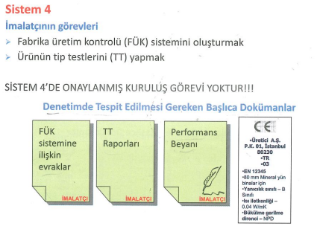
BURSA İL MÜDÜRLÜĞÜ

Slide 49
BURSA İL MÜDÜRLÜĞÜ

Slide 50
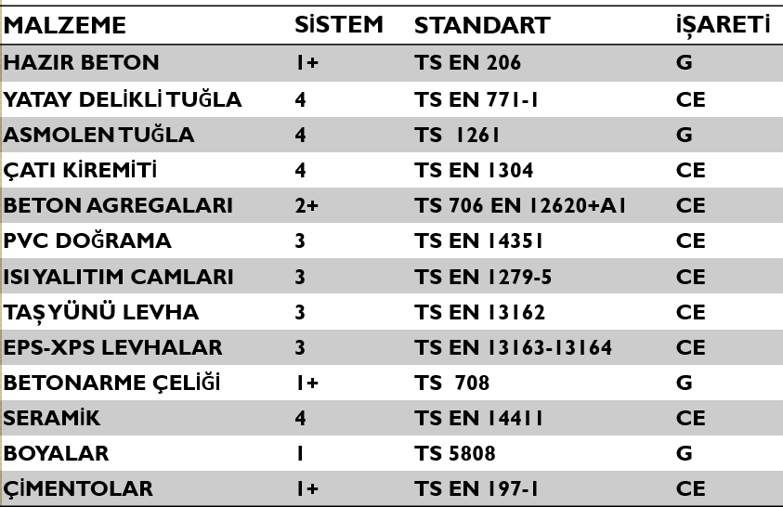
BURSA İL MÜDÜRLÜĞÜ
YAPILARIMIZDA SIKLIKLA KULLANILAN MALZEMELERİN İŞARETLEMELERİ

Slide 51
FABRİKA ÜRETİMİ VE KONTROLÜ DÖKÜMANLARI (İMALATCININ SORUMLULUĞUNDA)
BURSA İL MÜDÜRLÜĞÜ
ORGANİZASYON
a)Sorumluluk ve yetki: Kaliteyi etkileyen işleri idare eden, yapan ve kontrol eden tüm personel arasındaki sorumluluk, yetki ve ilişkilerin tanımlanması tarif edilmesi.
b) Fabrika üretim kontrolü için yönetim temsilcisi:Üretici, her bir agrega üretim tesisi için, standartta belirtilen hususların uygulanmasını ve devam etmesini sağlamak amacıyla, uygun yetkilere sahip bir kişiyi atamalıdır.
c)Yönetimin gözden geçirmesi:Standartda belirtilen hususların yerine getirilmesi amacıyla kabul edilmiş olan fabrika üretim kontrol sistemi, sistemin uygunluğunun ve etkinliğinin sürekli olarak temin edilmesi amacıyla, yönetim tarafından uygun aralıklarla denetlenmeli ve gözden geçirilmelidir. Bu gözden geçirmelerle ilgili kayıtlar tutulmalıdır.
ÜRETİM YÖNTEMİ
Malzemelerin Belirlenmesi ve Kontrolü
Tehlikeli Malzemelerin Belirlenmesi ve Kontrolü
Stoklama
Malzemenin Özelliklerinin Bozulması
Ürünün Belirlenebilirliği

Slide 52
BURSA İL MÜDÜRLÜĞÜ
FABRİKA ÜRETİMİ VE KONTROLÜ DÖKÜMANLARI
MUAYENE VE DENEYLER
KAYITLAR
UYGUN OLMAYAN ÜRÜNE UYGULANACAK İŞLEMLER
ÜRETİM ALANLARINDA TAŞIMA, DEPOLAMA VE İYİLEŞTİRME
TAŞIMA VE AMBALAJLAMA
PERSONELİN EĞİTİMİ : Üretici, fabrika üretim sisteminde görevli olan bütün personelin eğitilmesi ile ilgili işlemleri oluşturmalı ve sürdürmelidir. Uygun eğitim kayıtları tutulmalıdır.

Slide 53
PERFORMANS BEYANI (İMALATCININ SORUMLULUĞUNDA)
BURSA İL MÜDÜRLÜĞÜ
Performans Beyanı, Malzeme Hakkında Sistemlerin tümünde İmalatçı tarafından düzenlenir.
İmalatçı imal ettiği Yapı Malzemesinin beyan edilen performansa uygun olduğuna ilişkin sorumluluğu performans beyanı düzenleyerek üstlenir.
Aksi yönde bilgi ve belgeler bulunmadığı müddetçe, imalâtçı tarafından düzenlenen performans beyanının doğru ve güvenilir olduğu kabul edilir.

Slide 54
BURSA İL MÜDÜRLÜĞÜ
PERFORMANS BEYANI No:001
1. Ürün tipi kimlik kodu: 001 Beton Agregaları
2. Ürünün Kullanım Amacı: Beton yapımında kullanılır.
3. İmalatçının adı, tescilli markası ticari adı iletişim adresi ve üretim adresi: ABC Ltd. Şti., X markalı Üretim Yeri Adresi: … mevkii, İletişim Adresi:
4. Uygulanabilir olduğunda, yetkili temsilcisinin adı ve iletişim adresi: Temsilci var mı?
5. Performans Değişmezliğinin Değerlendirilmesi ve Doğrulanması Sistemi: Sistem 2+
6. Uyumlaştırılmış Standard TS EN 12620:2003+A1: 2009 Onaylanmış Kuruluşun Adı ve Kimlik Numarası
35

Slide 55
BURSA İL MÜDÜRLÜĞÜ
7.Performans Beyanı
Temel Özellikler | Performans | Uyumlaştırılmış Teknik Şartname
Tane Büyüklüğü (mm) ………………………………… …………….. ………….. | …………………………….. …………………………….. …………………………….. | TS EN 12620
8. Uygun Teknik Belge ve / veya Özel Teknik Belgelendirme
Üretici adı Yeri ve tarihi Yetkili Adı ve Ünvanı ABC Ltd. Şti (imza)

Slide 56
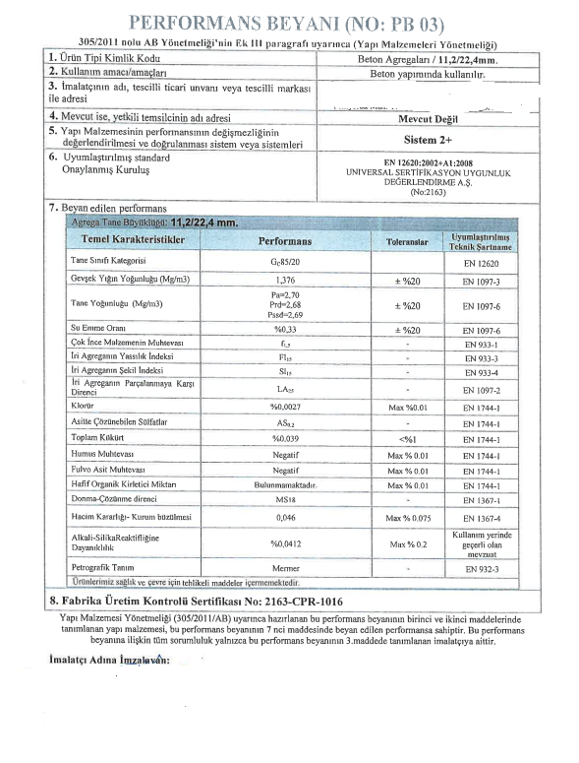
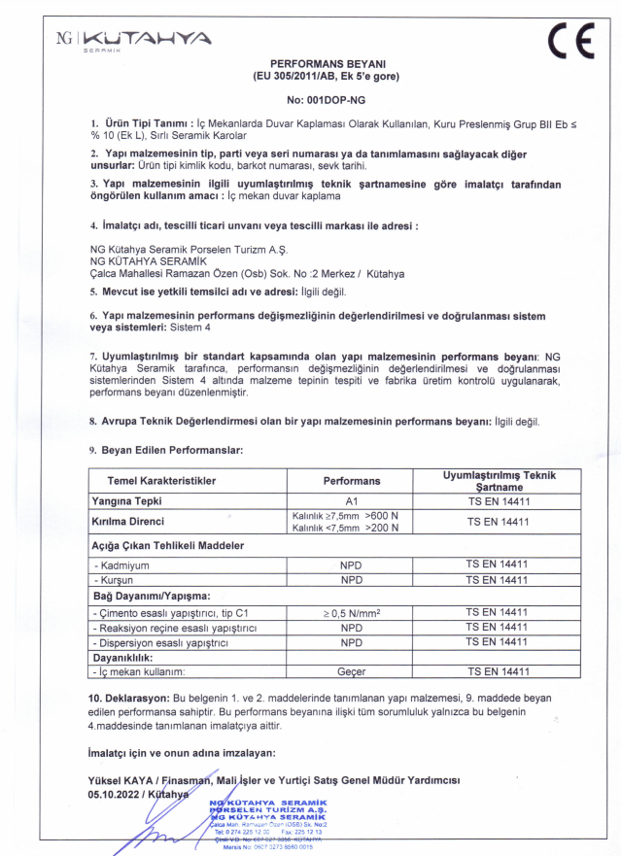
BURSA İL MÜDÜRLÜĞÜ
ÖRNEK PERFORMANS BEYANLARI

Slide 57
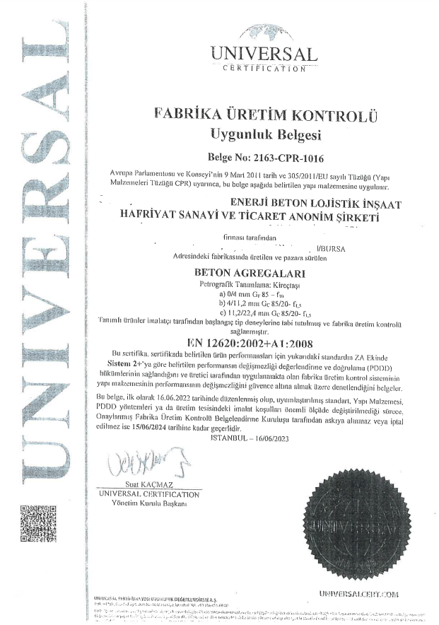
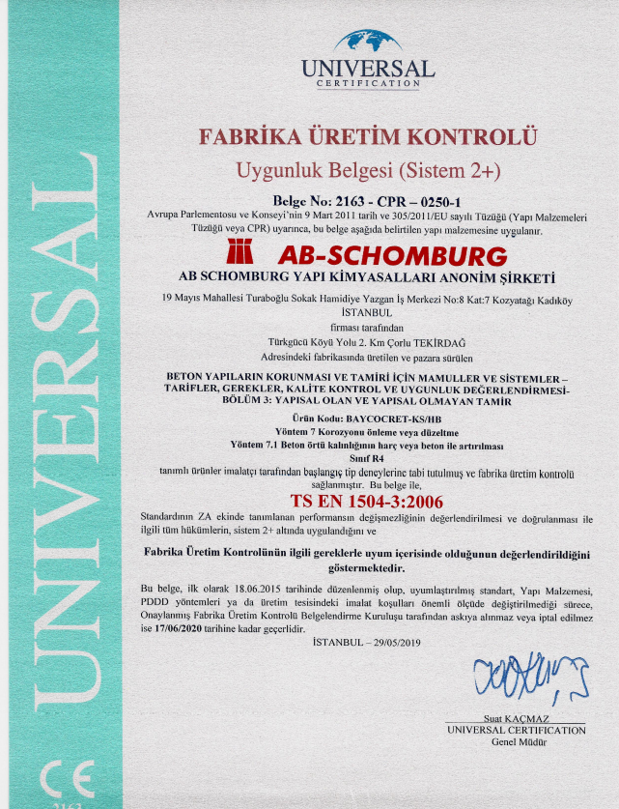
FABRİKA ÜRETİMİ KONTROLÜ UYGUNLUK BELGESİ ÖRNEKLERİ
BURSA İL MÜDÜRLÜĞÜ

Slide 58
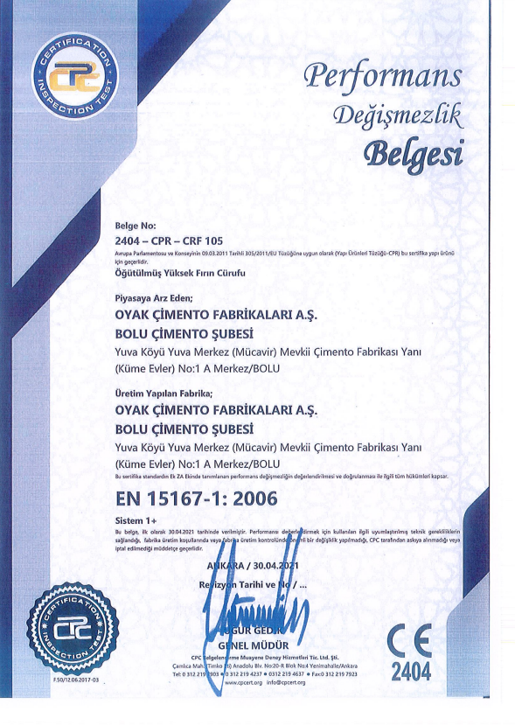
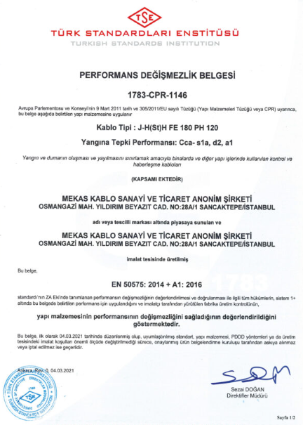
PERFORMANS DEĞİŞMEZLİK BELGESİ ÖRNEKLERİ
BURSA İL MÜDÜRLÜĞÜ

Slide 59
BURSA İL MÜDÜRLÜĞÜ
TEKNİK DOSYA İÇERİĞİ
Ürüne ve bileşenlerine ait genel tanımlama,
Ürünün test/muayene sonuçları,
Varsa kalite sistem belgesi ve/veya fabrika üretim kontrol dokümantasyonu,
Kalite Kontrol Planı,
Paketleme ve depolama durum (piyasaya sürme durumu),
Gerekli ise Performans Değişmezlik Belgesi
Gerekli ise Fabrika Üretim Kontrolü Uygunluk Belgesi

Slide 60
BURSA İL MÜDÜRLÜĞÜ
TEKNİK DOSYA İÇERİĞİ
Tip Testi Raporları (Gerekli ise OK tarafından onaylanan)
Performans Beyanı
Laboratuvar Ekipman Listesi,
Laboratuvarda Kullanılan Cihazların Kalibrasyonu
Üretim Yeri Akış Şeması,
Üretim kontrolünün sağlandığı doküman listesi, Deney Metod Listesi,
Ürünlerin üretim prosedürüne ilişkin bilgiler,

Slide 61
BURSA İL MÜDÜRLÜĞÜ
İL MÜDÜRLÜĞÜMÜZCE DENETİMİ YAPILAN BAZI YAPI MALZEMLERİ
Hazır Beton
Hazır Beton Agregası
Donatı Çeliği
Isı Yalıtım Malzemeleri
Su yalıtım Malzemeleri
Yapı Kimyasalları
Yalıtım Camları
Sıva harçları
Kagir birimler- Tuğla
Çimento
Beton zemin kaplamaları
Yapı Kireci
Yapısal Yapıştırıcılar
Yapısal boyalar
Ön dökümlü beton ürünleri
Beton borular
Çelik borular
Doğal taş mamuller
Yangın söndürme sistemleri
Kablolar
Mekan ısıtıcıları
Dışcephe kaplamaları

Slide 62
İL MÜDÜRLÜĞÜMÜZ PGD FAALİYETLERİ
BURSA İL MÜDÜRLÜĞÜ
2022 yılında 173 Adeti Hazır betonda( Takip Yöntemi ile numune alınarak) olmak üzere 451 Adet Yapı Malzemelerine Yönelik Piyasa Gözetimi ve Denetimi Faaliyeti düzenlenmiştir.
2023 yılı içerisinde 169 Adeti Hazır Betonda olmak üzere 415 Adet Yapı Malzemesine yönelik Piyasa Gözetimi ve Denetimi Faaliyeti düzenlenmiştir.

Slide 63
İlginiz için Teşekkür Ederim.
BURSA İL MÜDÜRLÜĞÜ
Fatih KARAGÖZ
Yapı Malzemeleri Şube Müdürü
karagoz.fatih@csb.gov.tr
0224 271 51 10 Dahili:1402

